Slide 1
600123.SH-兰花科创
ppt xiaodi
2022-07-28

Slide 2
目录
公司介绍
中观行业介绍
财务与发展

Slide 3
PartⅠ 公司介绍
1.1 公司简介
1.2 产业链梳理
1.3 产品概览
1.4 公司产品详情
1.4.1 历史经营数据
1.4.2 产能及扩产难度
1.4.3 生产区域与销售区域
1.4.4 原材料情况
1.4 5 产品价格及议价权分析

Slide 4
公司简介
兰花科创是一家以炼焦煤（无烟煤）的开采、销售为主，尿素，二甲醚等化肥，化工产品为辅的综合公司。
所属产业链：煤炭
上游原材料：甲醇/纯苯/液氨/液氮/二氧化碳
下游应用：农作物/复合肥

Slide 5
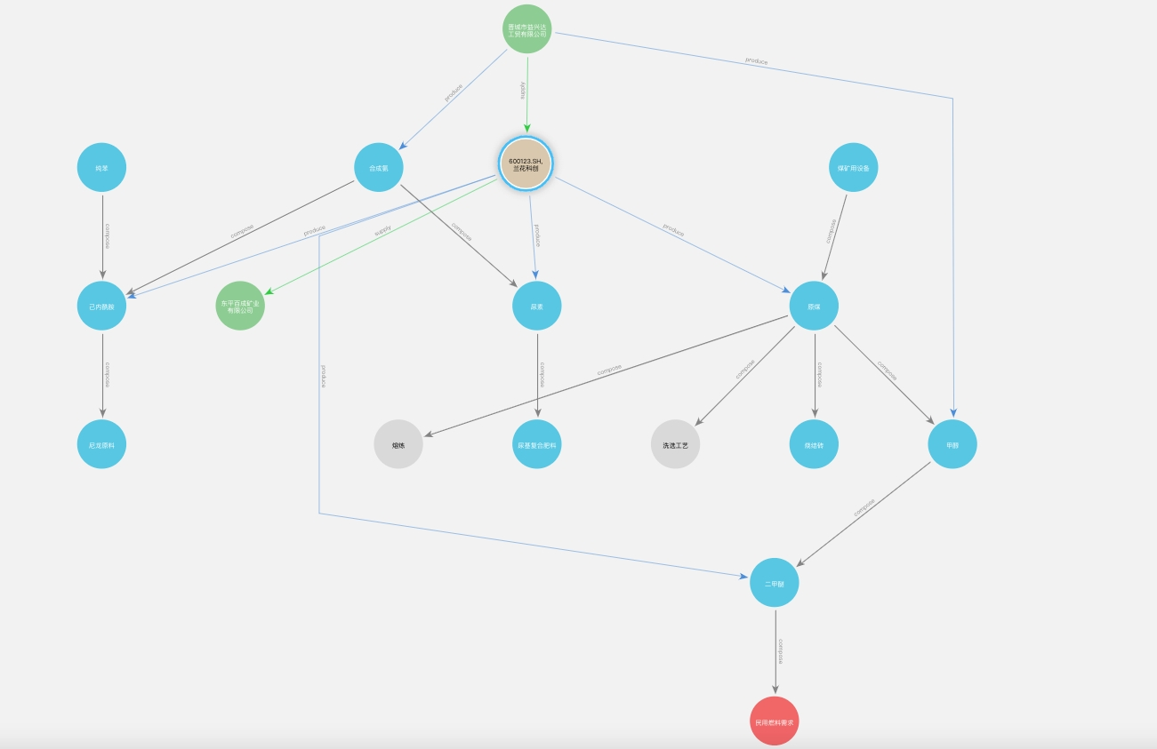
公司简介-产业链梳理

Slide 6
产品概览
公司产品 | 成长性 | 产品解释与图片示例 | 营收占比 （2021年） | 毛利率 （2021年） | 营业收入（2021年） | 生产模式 | 销售模式
炼焦煤 | not found! | 据公司煤矿矿种披露，公司售卖无烟煤、动力煤、焦煤。 | 58.14% | 58.2% | 30.60 亿人民币 | 公司煤炭销售以化工煤（无烟煤）为主，自销 | 自产
尿素 | not found! | 氮肥 | 25.29% | 27% | 9.05 亿人民币 | - | -

Slide 7
产品产能信息1-炼焦煤
现有各类矿井 14 个，年设计能力 2020 万吨。其中生产矿井 8 个(新建玉溪煤矿 240 万吨/年矿 井于 2021 年 1 月取得安全生产许可证，2021 年 3 月完成生产要素公告，正式转入生产矿井，望云、伯方、唐安、大阳、宝欣、口前、永胜)，年煤炭生产能力 1200 万吨;参股 41%的亚美大宁年生产能力 400 万吨;在建资源整合 矿井 5 个，设计年生产能力 420 万吨。

Slide 8
产品产能信息2-尿素
现有尿素生产企业 3 个(含煤化工公司、田悦分公司、化工分公司;阳化分公司已整体关停)，年尿素产能约 100 万吨。

Slide 9
感谢！请领导批评指正

